Slide 1
Biblioteca Digital de
Trabalhos de Graduação
Caroline F. Vicentini

Slide 2
Sumário
Introdução
Análise do problema
Projeto
Ferramentas
Implementação
Resultados
Finalização

Slide 3
Introdução
Trabalhos de Conclusão do Curso de Ciência da Computação
Disponibilização dos TGs
Solução

Slide 4
Análise e Projeto
Levantamentos de Requisitos
Modelagem da base de dados
Modelagem das classes
Escolha das tecnologias
Organização do sistema

Slide 5
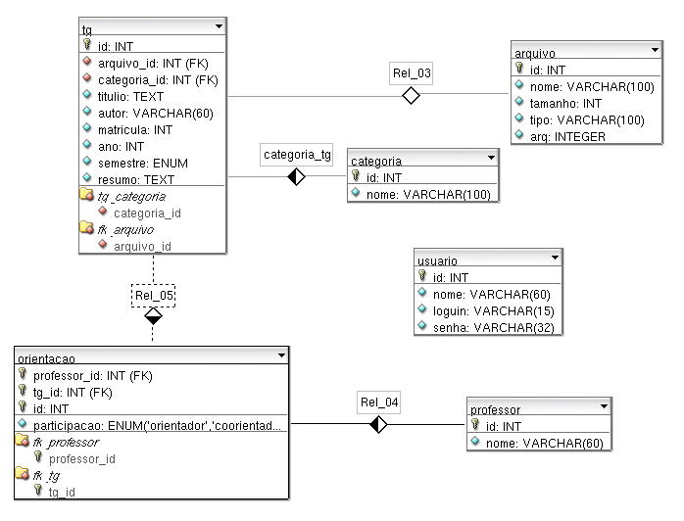
Base de Dados

Slide 6
Tecnologias escolhidas
JSP + Servlet
Hibernate
PHP 5
MySQL
SVN

Slide 7
Arquivos
Classes da Base da Dados
Classes do Sistema
Classe de Controle
Arquivos de interface (HTML)
Processamento

Slide 8
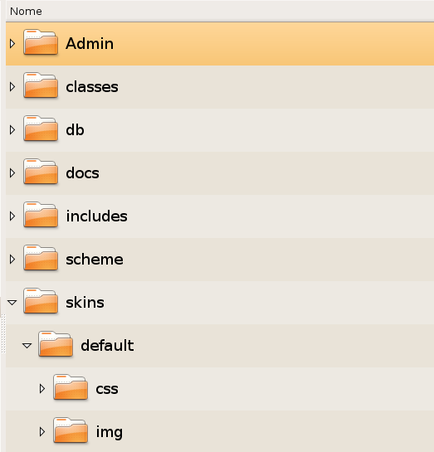
Organização

Slide 9
Implementação
SVN
Divisão de Classes
NetOffice
Fase de testes

Slide 10
Estágio Atual
Sistema desenvolvido
Correção de erros

Slide 11
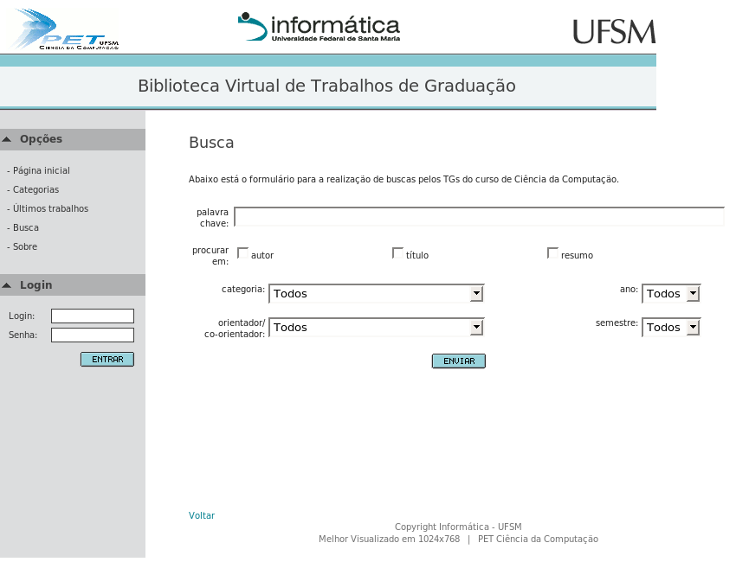
Resultados

Slide 12
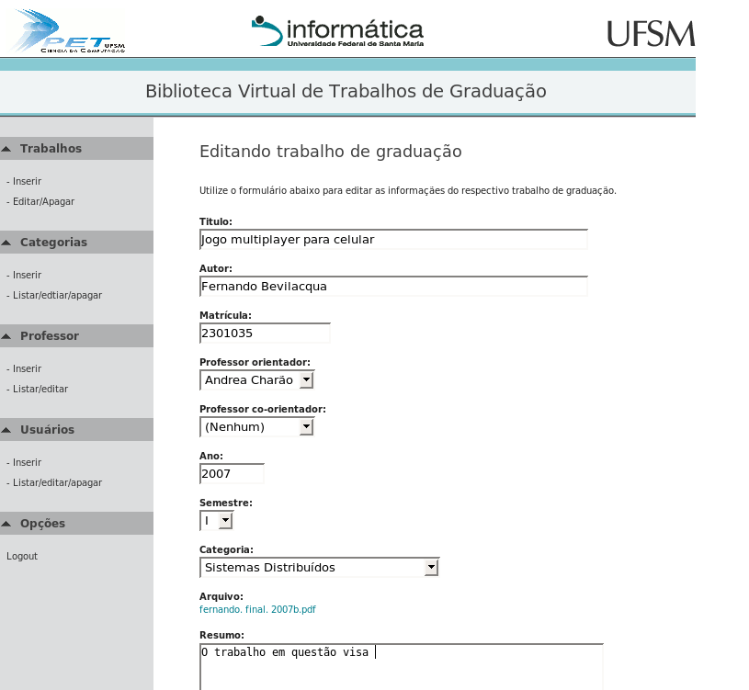
Resultados

Slide 13
Resultados
http://pet.inf.ufsm.br/servicos/bib_tg/

Slide 14
Finalização
Correção de Erros
Importação dos Dados
Modificações Solicitadas

Slide 15
FIM

